Slide 1
广州市万富传媒有限公司
月度汇报-7月

Slide 2
私域运营
Owned channels followers management

Slide 3
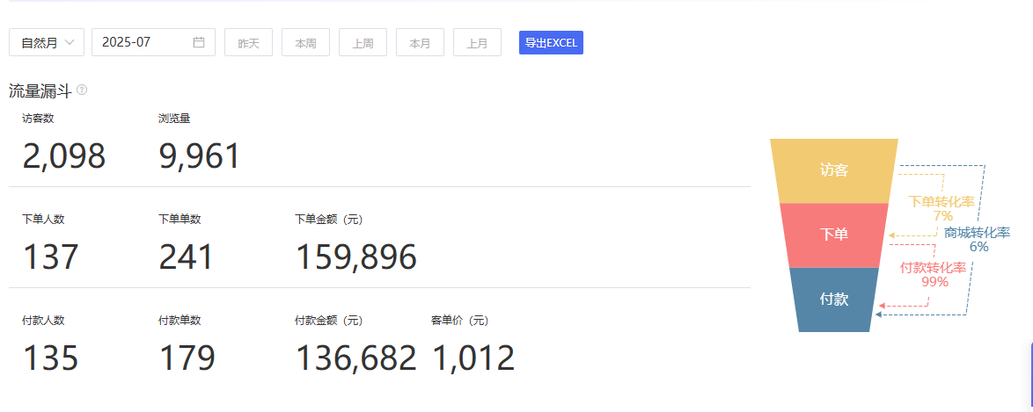
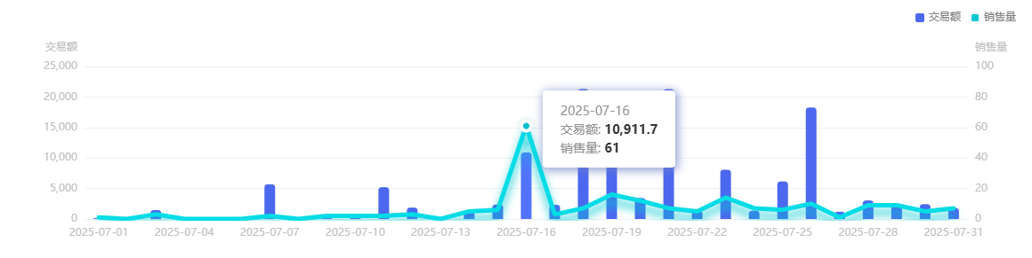
微商城整体数据
07/01-07/31
1、微商城访客人数2,098，下单单数241，环比分别上涨749%和552% 2、微商城客单价1,012元，付款金额136,682元，环比分别上涨50.75%和1489%,（核销金额82,760.72元）
分析与建议：增加了每月会员日活动（秒杀产品+优惠券），有效促进了流量的引入与转化，会员日的销售金额为10,911.7元；餐饮储值卡产品则提高了整体的客单价（11张5,000元餐饮储值卡），可丰富会员日活动类型（下单送积分、满额赠礼等），增加活动产品的类型和秒杀数量

Slide 4
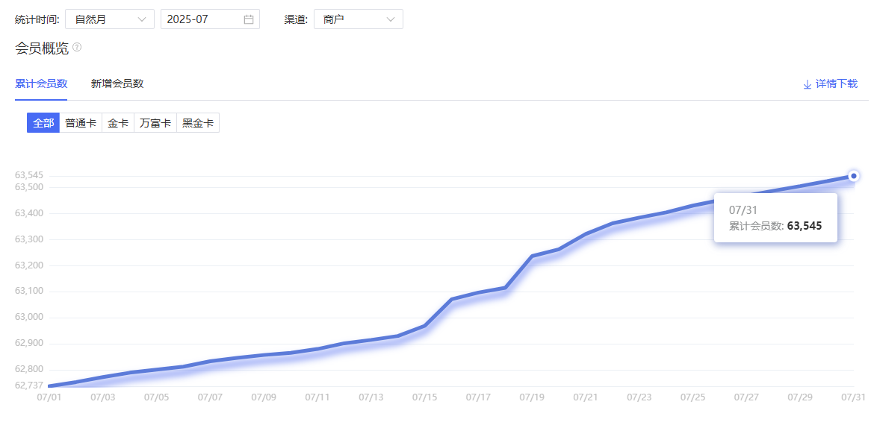
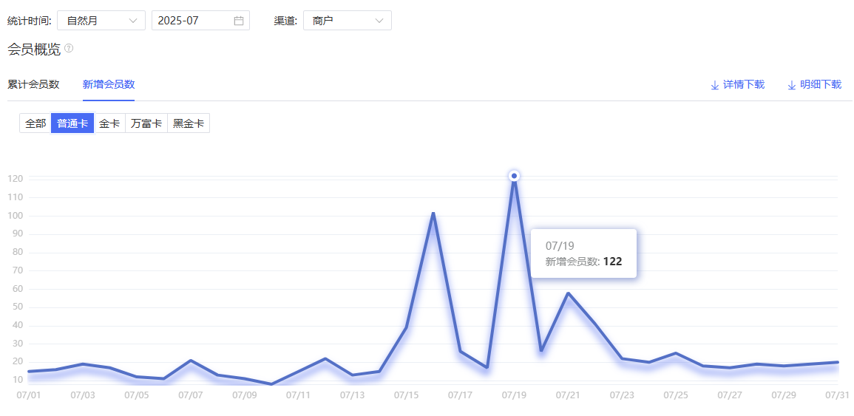
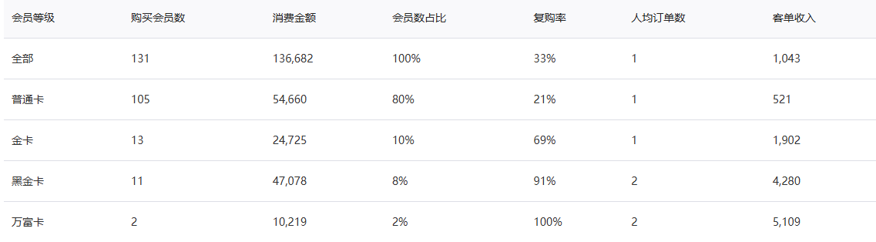
微商城会员数据
07/01-07/31
1、累积会员63,545人，新增会员823人
2、购买会员数131，消费金额136,682元（11张5,000元餐饮储值卡）
3、购买会员中，普通卡会员在人数和消费金额上都为最多，分别为105人和54,660元，金卡会员人数第二，为13人，消费金额24,725元
而黑金卡消费金额排名第2，为47,078元
分析与建议： 1、直客通会员设置（浏览即为会员）较大的增加会员数量，建议设置绑定手机号有礼等活动，提高全量用户的触达率
2、储值卡消费拉高了整体的消费金额和客单价
3、会员等级越高，复购率越高，客单价也越高

Slide 5
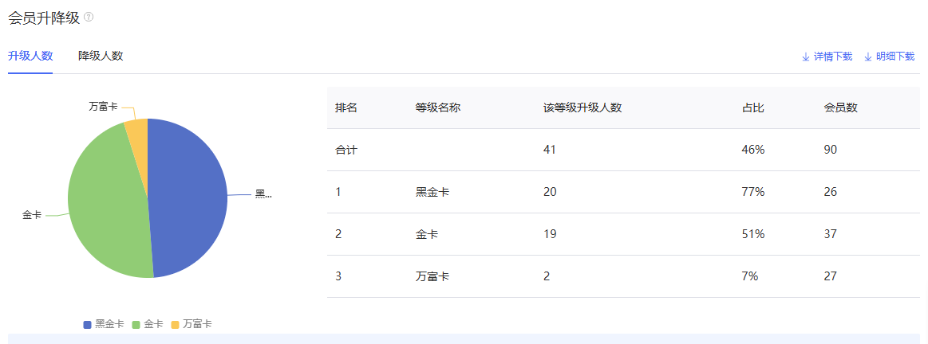
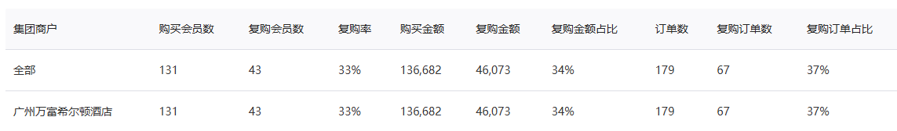
微商城会员数据
07/01-07/31
1、会员升级人数90人，黑金卡升级人数最多，为20人，金卡次之，为19人
2、购买会员数131人中，复购会员数43人，复购率33%，复购金额46,073元，复购金额占比34%
分析与建议：4档会员等级中，金卡（消费3千以上，1万以下）的用户相对活跃，会员升级路径相对较快。而普通卡占比多，需持续观察，可通过会员活动筛选高活跃度的用户，再根据用户反馈做出相关调整

Slide 6
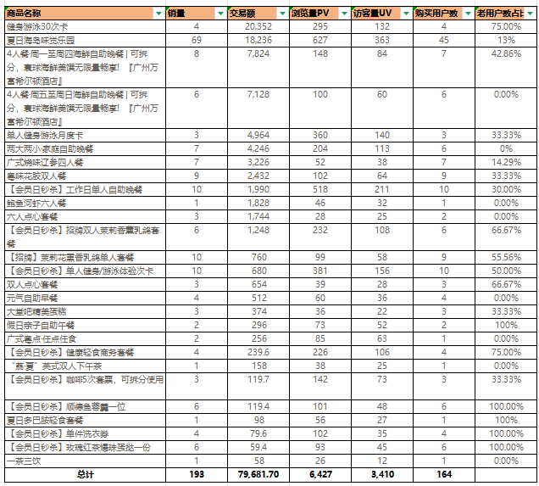
微商城商品数据
07/01-07/31
1、商品浏览量6,427，商品访客数3,410，环比分别上涨585%和2018%
2、商品销量193，环比分别上涨672%
3、Top3商品来自康体中心的健身游泳30次卡、自助餐厅的自助晚餐产品和4人餐套票
分析与建议：
1、购买金额Top10中，自助餐餐厅产品5个，中餐厅2个，康体中心2个，其中自助晚餐产品的访问客户与购买用户数最多，分别为363人和45人
2、会员日活动可增加高客单产品，如康体、客房相关产品，丰富商城品类，从而提高会员日产品成交额

Slide 7
8月计划表
项目 | 主要事项 | 执行计划
大健康业务 | 市场调研与品牌借鉴 | 全网搜集相关行业报告、品牌运营资料，整理提炼白牌起盘思路和运营逻辑
 | 寻找产品与配方开发 | 寻找相应的供应商并沟通产品相关细节（配方开发寄样、口感测试、产品亮点等）
 | 产品供应链管理与推进 | 新品方向确定及相关环节跟进
酒店商城 | 会员运营与相关制度 | 商城会员相关运营Sop跟进与数据汇总反馈
 | 后台系统与数据分析 | 跟进2份数据表优化需求（会员管理数据表+场景数据报表）
用户运营 | 企微/朋友圈 | 定期互动、回复，朋友圈推送条数10条/周（7月：回复私信10条、评论70条，朋友圈推送39条 ，企微用户数：234个）
 | 抖音评论/职人号 | 实时反馈评论/职人号每周统计1次（7月:总评论数74条 好评70条 中差评4条；职人号：发布1条)

